Slide 1
ESTÁGIO PROBATÓRIO Capacitação para Gestores
Módulo II – PLANO DE TRABALHO

Slide 2
PLANO DE TRABALHO – Decreto 2697/2012
Art. 11. O instrumento de avaliação probatória – Parte I constituir-se-á no meio obrigatório do processo de avaliação probatória e deverá conter os objetivos e atribuições para o cumprimento das metas e atividades acordadas, o plano de tarefas do servidor e as condições de trabalho necessárias à sua aplicação integral, detalhando:
I – Plano de Atividades do Servidor Estagiário;
II – Peso relativo de cada atividade;
III – Condições de trabalho necessárias à aplicação integral dos planos descritos acima.

Slide 3
PLANO DE TRABALHO – Decreto 2697/2012
§ 1º O Plano de Atividades deverá ser preenchido conjuntamente, pelo superior imediato e o servidor estagiário.
§ 2º Durante a vigência do instrumento de avaliação probatória, este não poderá sofrer ajustes.
§ 3º Consideram-se condições de trabalho, aquelas objetivamente identificáveis que se compõem de instalações, instrumentos, materiais, insumos e as atividades de capacitação necessárias à consecução das metas e atividades pactuadas.
§ 4º Se no período contratado houver a mudança de chefia, aquela que virá, deverá respeitar as atribuições já pactuadas com o servidor pela chefia anterior.
§ 5º É vedada a alteração do local de trabalho do servidor em estagio probatório durante o período de execução do plano de trabalho acordado para o semestre.

Slide 4
PLANO DE TRABALHO – Decreto2697/2012
Art. 14. Para cada período de avaliação, será atribuída a nota mediante os seguintes critérios:
I – O peso atribuído para cada item contratado da Parte I (Plano de Atividades) deve ser de 01 (um) a 100 (cem);
II – A somatória de todos os pesos atribuídos deve ser igual a 100 (cem); (...)

Slide 5
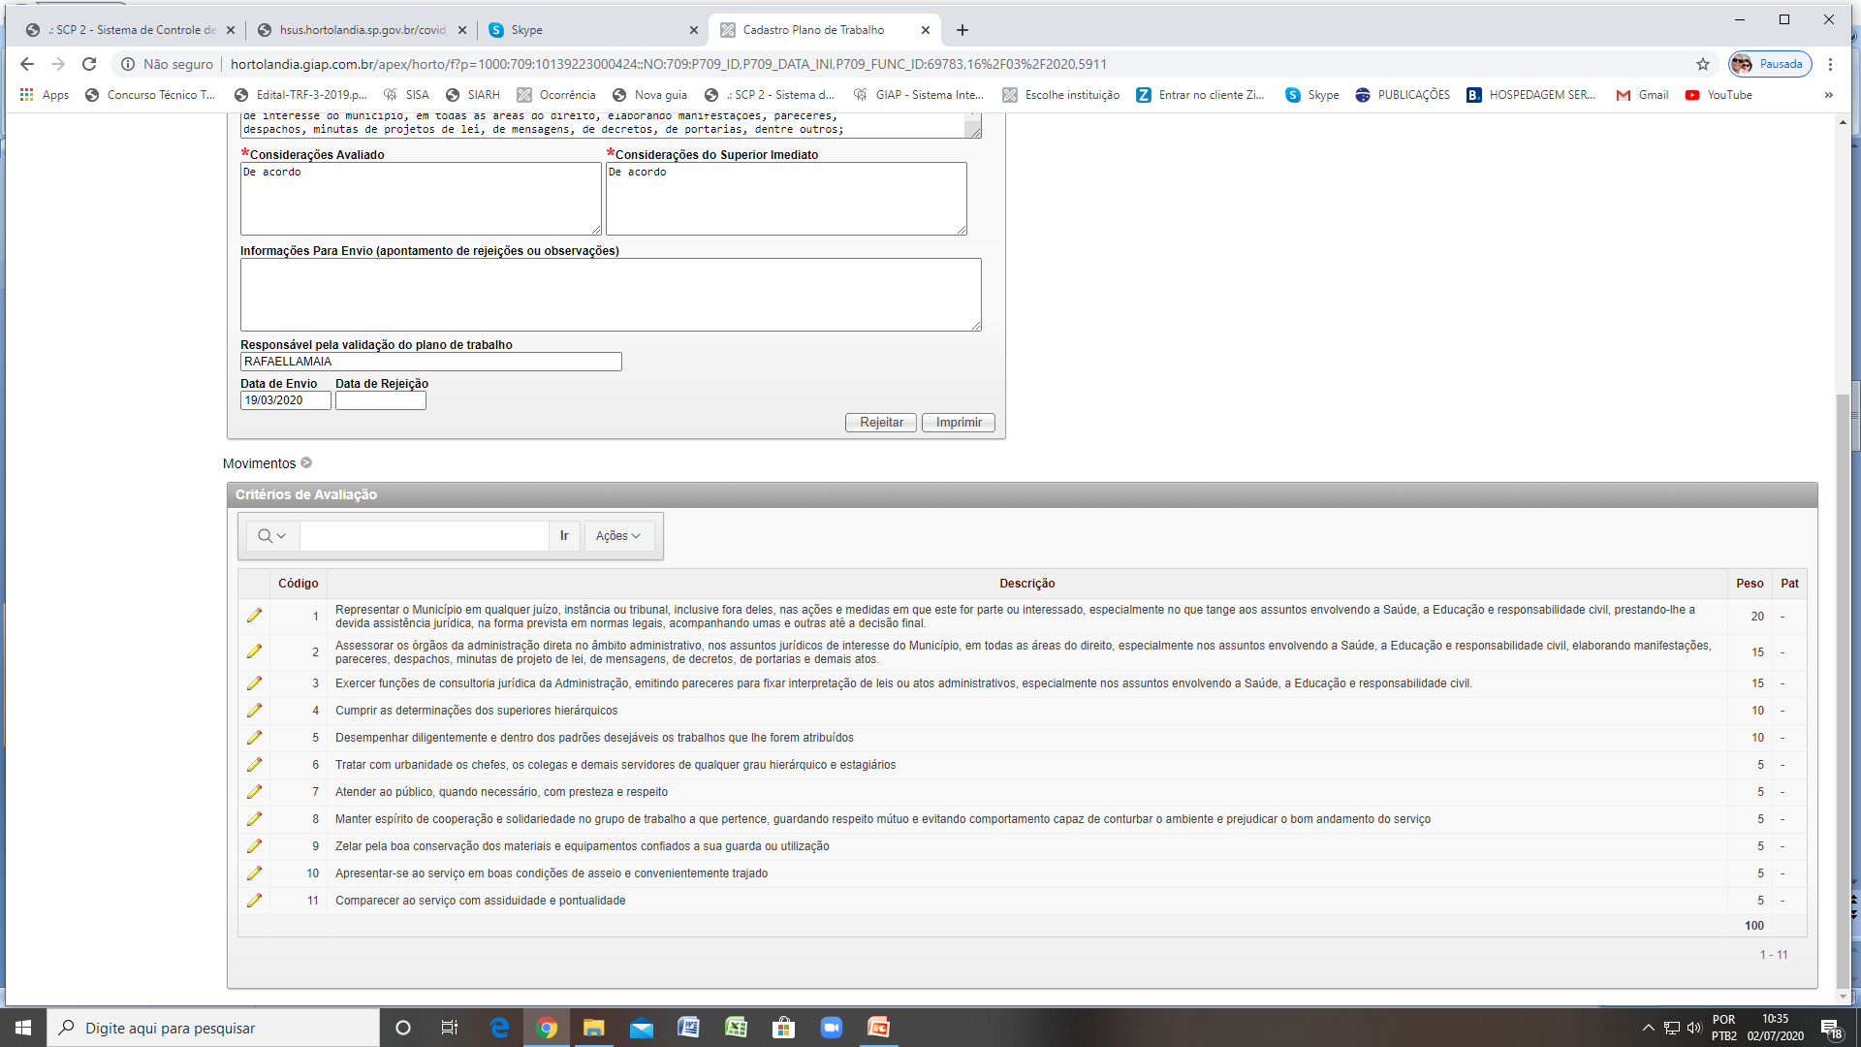

Slide 7
PLANO DE TRABALHO – Decreto 2697/2012
Art. 7º São atribuições dos responsáveis pela avaliação probatória:
I – Entregar ao Setor de Avaliação de Desempenho e Estágio Probatório, no prazo de 10 (dez) dias úteis, contados da data do recebimento do aviso de preenchimento, o instrumento de avaliação probatória – Parte I, constante do Anexo I a este decreto, devidamente preenchido com todos os quesitos e assinado por ambas as partes (...);

Slide 8
PLANO DE TRABALHO – Decreto 2697/2012
II – Realizar, no prazo de 06 (seis) dias úteis, as eventuais correções necessárias no instrumento previsto no inciso anterior, no caso em que o mesmo não seja validado pelo Setor de Avaliação de Desempenho e Estágio Probatório; (...)

Slide 9
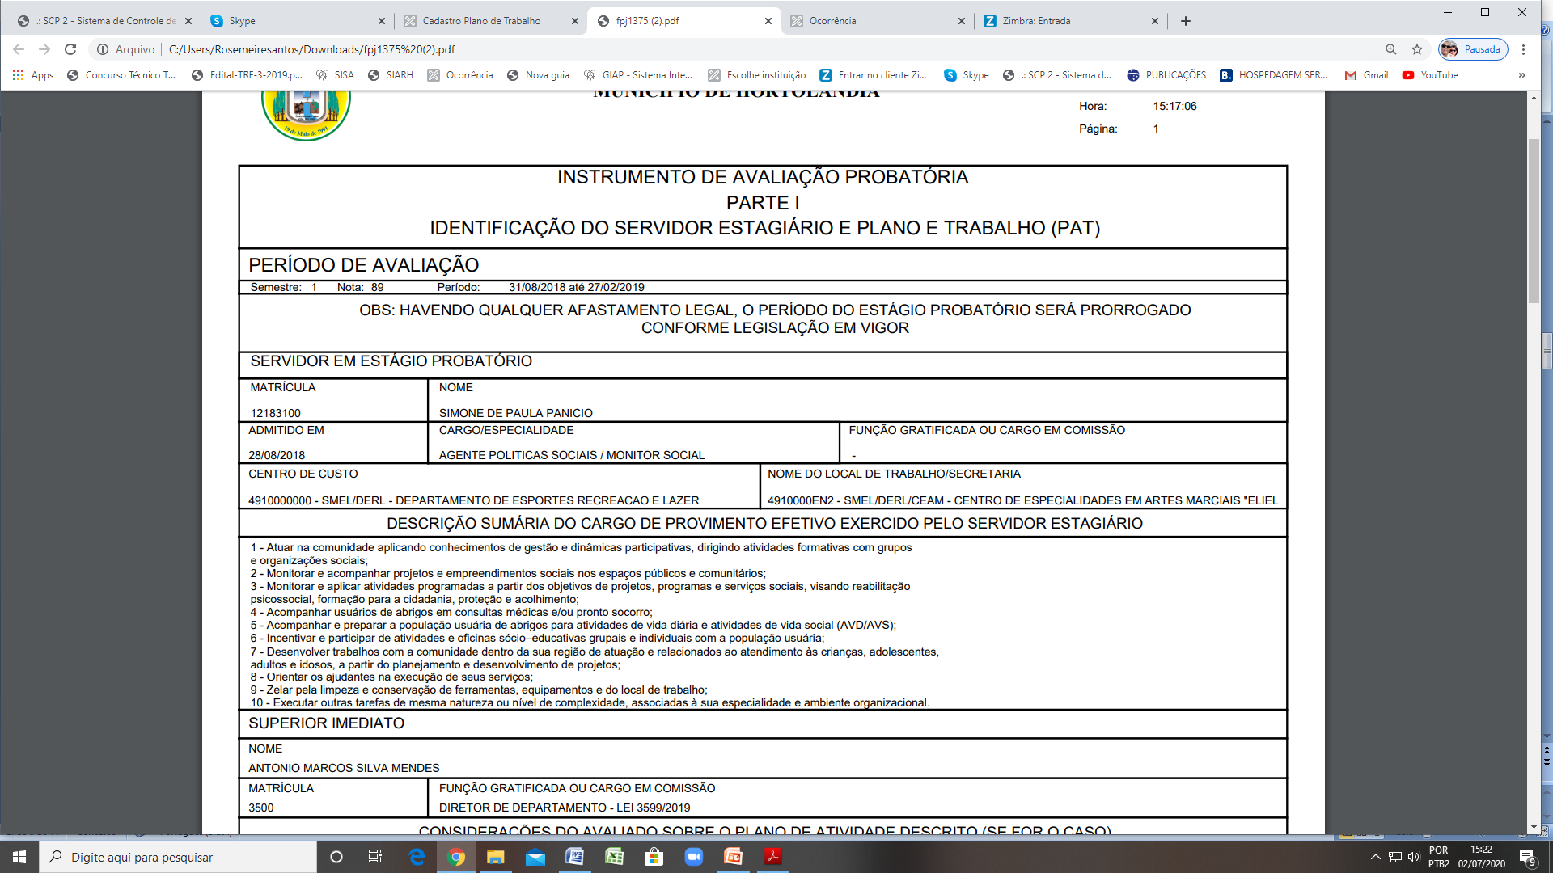

Slide 10
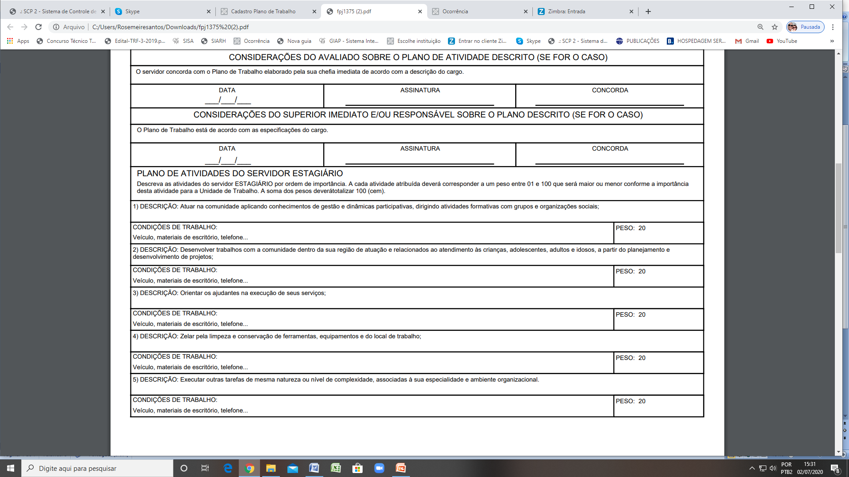
servidor
Assinatura do gestor
Superior imediato
Assinatura do servidor

Slide 12
PLANO DE TRABALHO – Decreto 2697/2012
Nosso próximo passo neste módulo será demonstrar, na prática, como criar o Plano de Trabalho no Sistema SIARH e acompanhá-lo.
OBS: ficará disponível na plataforma um manual escrito deste passo.

Slide 13
PLANO DE TRABALHO – Decreto 2697/2012
Lembrando que:
deverá ser criado um Plano de Trabalho para cada um dos períodos de avaliação que compõem o Estágio Probatório do servidor;
a partir do primeiro plano, os demais só poderão ser contratados após realizada a avaliação do servidor no período anterior.

Slide 14
PLANO DE TRABALHO – Decreto 2697/2012
O endereço para acessar o sistema SIARH é o
https://hortolandia.giap.com.br/apex/horto/f?p=1000

Slide 15
Contatos da equipe técnica do Setor de Avaliação de Desempenho e Estágio Probatório:
Telefone: 3965-1423, ramais 6946 e 6953
Email: avaliacaodesempenho@hortolandia.sp.gov.br

